Slide 1

Dashboard-Netflix
Presentación de información acerca de película disponibles en la Plataforma Netflix
Total de Películas: 2728
Base de Datos obtenida de Kaggle, gráficas realizadas en Tableau

Slide 2
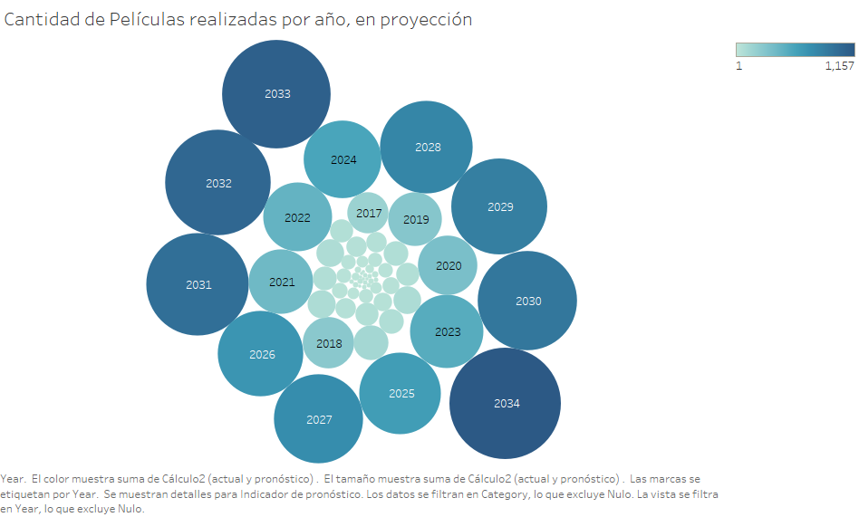

Slide 3
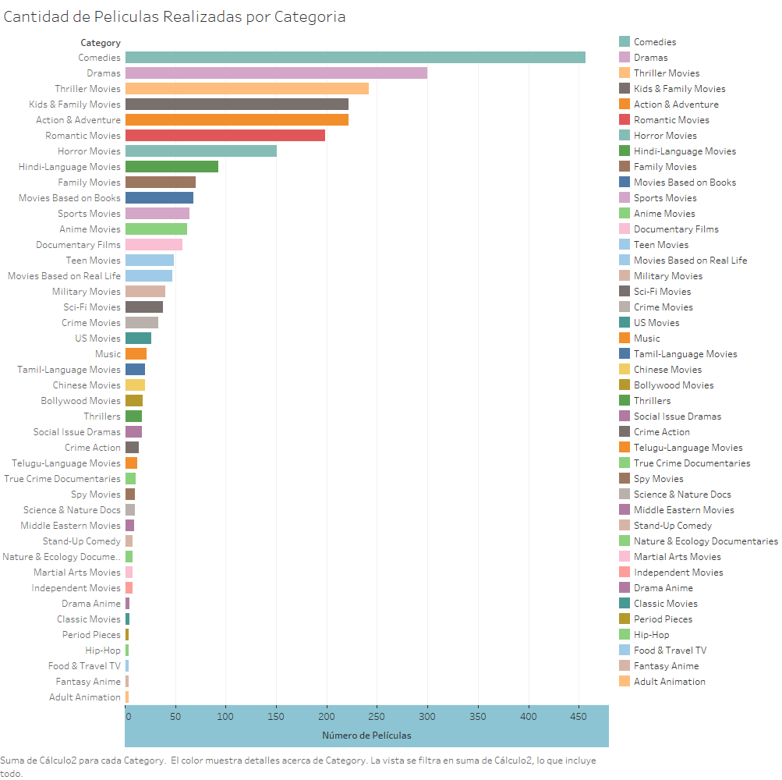

Slide 4
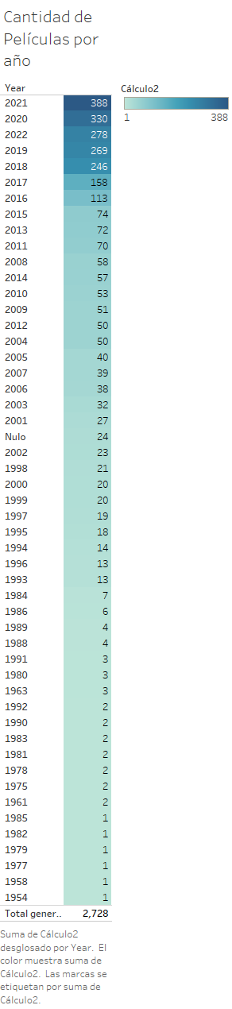

Slide 5
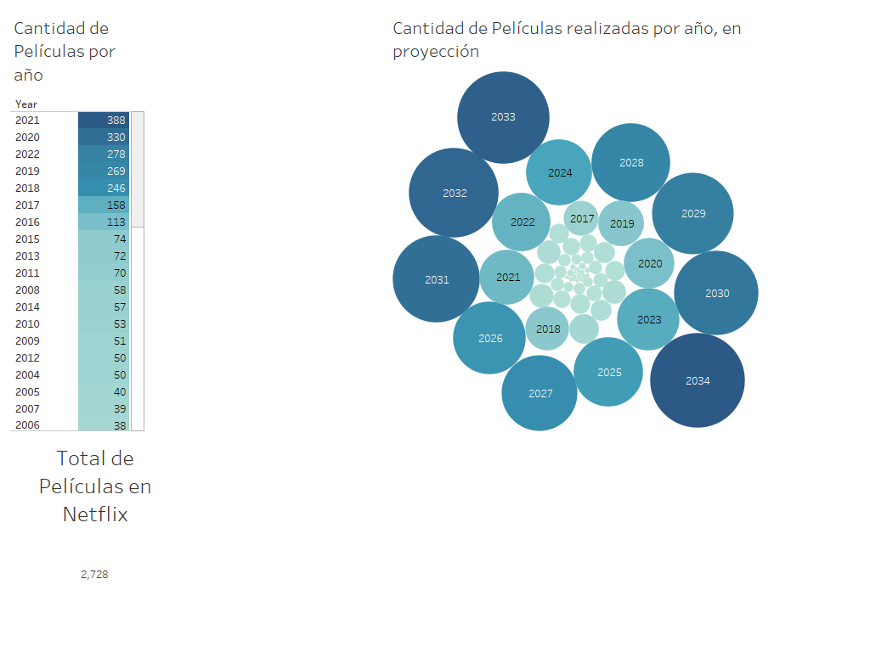

Slide 6
